Slide 1
Nicolas Marron, Séverine Piutti, Pierrick Priault, Erwin Dallé, Dempsey Princet
Journée “Croisons les regards #7”
RMT AgroforesterieS
Paris - Mardi 14 novembre 2023

Slide 2
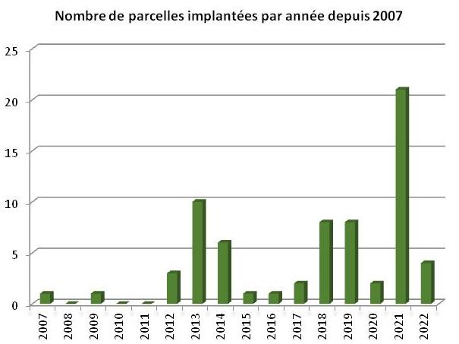
Contexte
Agroforesterie
Changement climatique
Dans le Grand-Est, deux constats :
L’agroforesterie intra-parcellaire se développe lentement
Augmentation moyenne de 0,3°C / décennie depuis 50 ans
Augmentation continue du déficit hydrique (ETP / précipitations)
73 parcelles répertoriées (peu)
Besoin d’indicateurs des services rendus par l’arbre en milieu agricole
Stress thermique (chaud le jour ET/OU froid la nuit)
Stress hydrique édaphique et atmosphérique
Effets plus ou moins connus sur stockage de C, lixiviation de NO₃₋, flux de GES, biodiversité et… microclimat (température et humidité) !
Arbre
Arbre
?
?
Réduction des rendements de cultures
Augmentation de la conso hydrique
Notes:
Séverine : J’imagine que les béotiens pourraient te poser la question du % de surface agricole en AF à l’échelle GE…
Amplitude : Facteur de variation du rendement -> Importance de l’étudier
Pierrick : La partie en bas à droite de la diapo pourrait servir à présenter l’hypothèse (en faisant un choix sur une augmentation du gradient thermique) et servir de transition pour les diapo suivantes où il est question de l’effet tampon thermique et hydrique de l’arbre. Cela pourrait ressembler à ça.
On ne mentionne ici que les effets sur les rendements des cultures, est ce que l’on ajouterait pas qqchose pour inclure les prairies qui sont présentes dans le projet (productivité, ou rendements des cultures et prairies).
Faut-il mettre agroforesterie versus changement climatique ou juste Agroforesterie et changement climatique ?

Slide 3
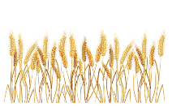
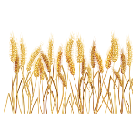
Hypothèses : L’arbre va…
①
Tamponner les températures
extrêmes
Maintenir une humidité
de l’air
②
③
Réduire les amplitudes de variation
(température et humidité)
④
Permettre un partage optimisé de l’eau avec la culture :
Puiser dans les horizons profonds
Maintenir l’humidité de surface
Favoriser l’infiltration
⑤
Concentrer les précipitations
Hypothèse générale : Dans le Grand-Est, l’arbre en milieu agricole permet de tamponner les extrêmes climatiques et d’optimiser le partage de l’eau avec la culture
Journée “Croisons les regards #7”
RMT AgroforesterieS
Paris - Mardi 14 novembre 2023

Slide 4
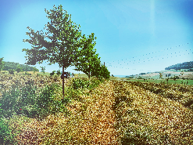
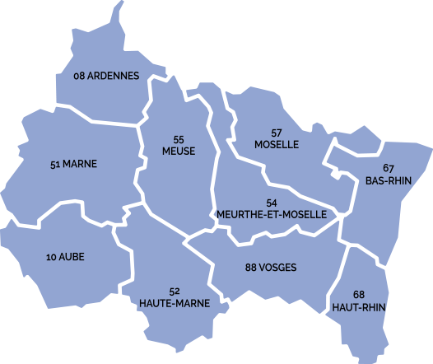
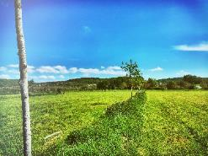
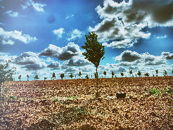
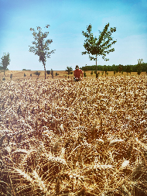
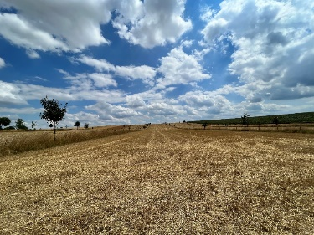
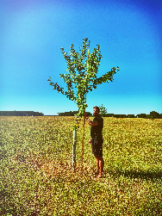
- Surface : 15 ha
- Densité : 37 arbres/ha - Type : Grandes cultures - Conduite : Conventionnel - Installation : 2015 / 2016
- Espèces : Merisier, noyer, alisier, cormier, érable
- Hauteur moyenne : 3,1 m
- Surface : 13 ha
- Densité : 48 arbres/ha - Type : Polyculture, élevage - Conduite : Conventionnel - Installation : 2013 / 2014
- Espèces : Merisier, frêne
- Hauteur moyenne : 6,5 m
Charleville- Mézières
- Surface : 20 ha
- Densité : 33 arbres/ha - Type : Polyculture, élevage - Conduite : Biologique - Installation : 2013
- Espèces : Merisier, robinier
- Hauteur moyenne : 3,7 m
Banogne-Recouvrance
Verdun
Thionville
Metz
Haguenau
Châlons-en- Champagne
Pixerécourt
Montenoy
Bar-le-Duc
Saverne
Quincey
Nancy
Strasbourg
Troyes
Saint-Dizier
- Surface : 7,5 ha
- Densité : 32 arbres/ha - Type : Grandes cultures - Conduite : Conventionnel - Installation : 2012
- Espèces : Erable, cormier, alisier, sorbier
- Hauteur moyenne : 5,2 m
Chaumont
Sélestat
Monthureux-le-Sec
Épinal
20 km
Orbigny-au-Mont
- Surface : 11,8 ha
- Densité : 25 arbres/ha - Type : Polyculture - Conduite : Biologique - Installation : 2013
- Espèces : Noyer, noisetier, merisier, robinier, érable, alisier
- Surface : 9,4 ha
- Densité : 30 arbres/ha - Type : Polyculture, élevage - Conduite : Biologique - Installation : 2013 / 2014
- Espèces : Merisier, noyer
- Hauteur moyenne : 5,4 m
Mulhouse
Q
P
O

Slide 5
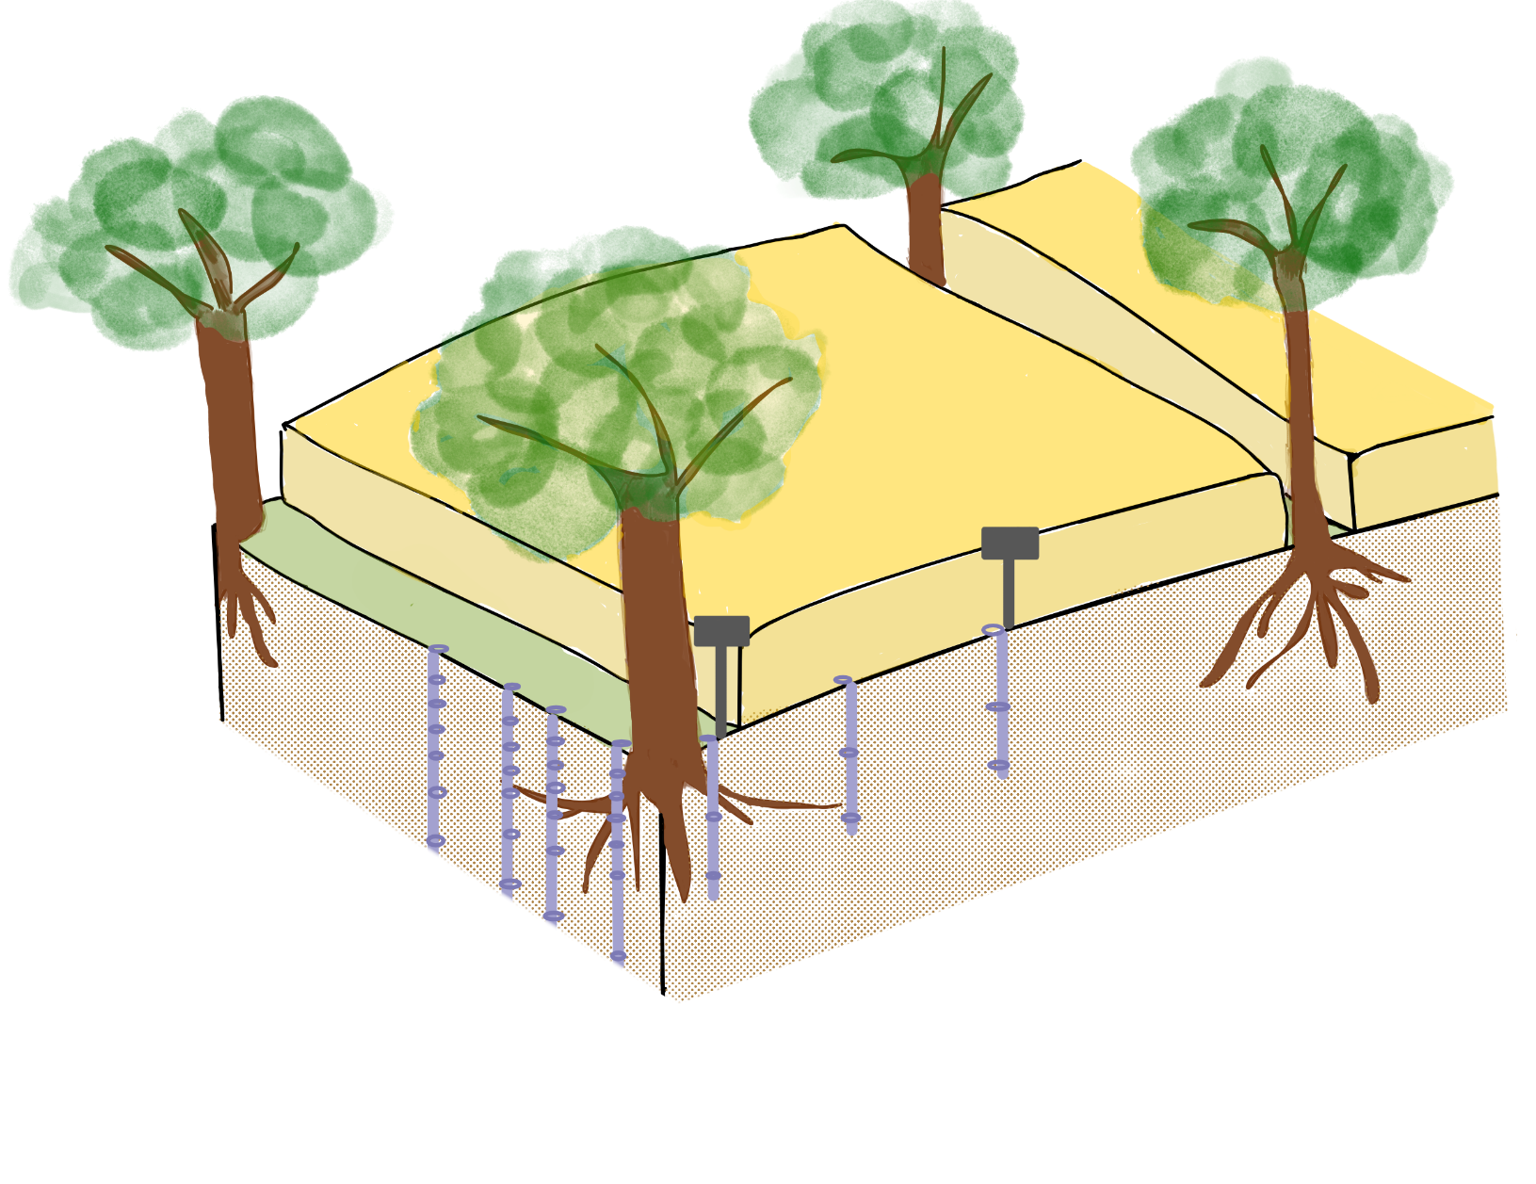
Instrumentation des parcelles
Station MicroMetos de Pessl Instrument
Sondes WaterMark (monitor R2DX)
Station météo
Station météo
Sondes WaterMark
(FR-eau-MAGE)
Tubes de profils PR2 (PotA-GE)
Journée “Croisons les regards #7”
RMT AgroforesterieS
Paris - Mardi 14 novembre 2023

Slide 6
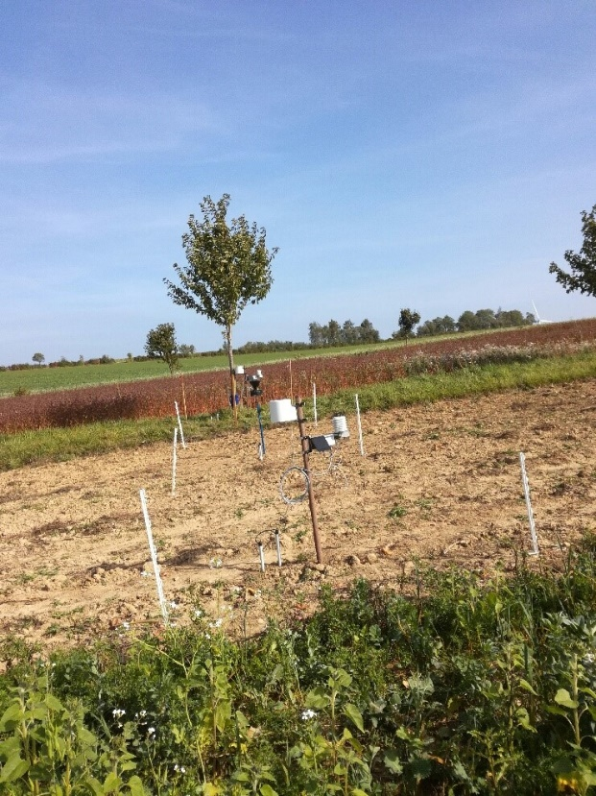
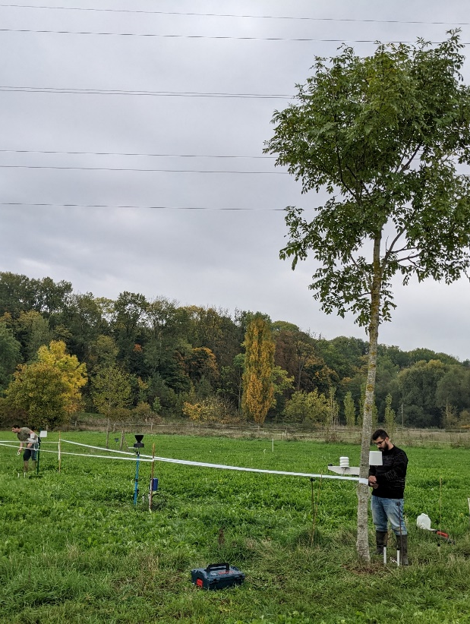
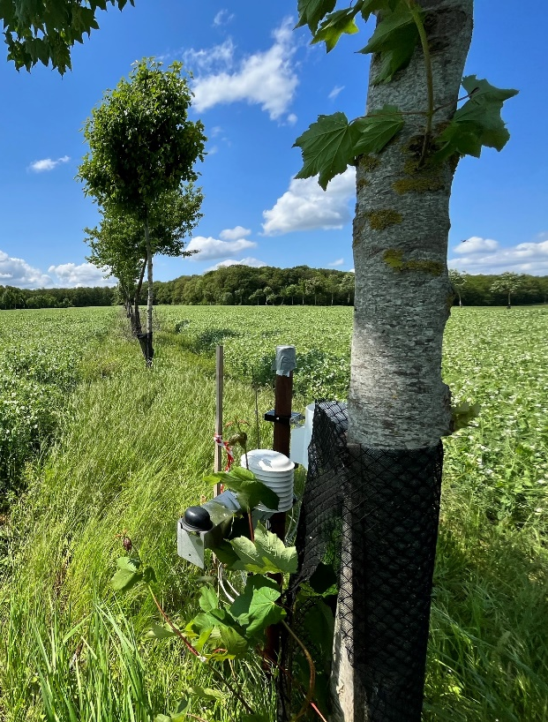
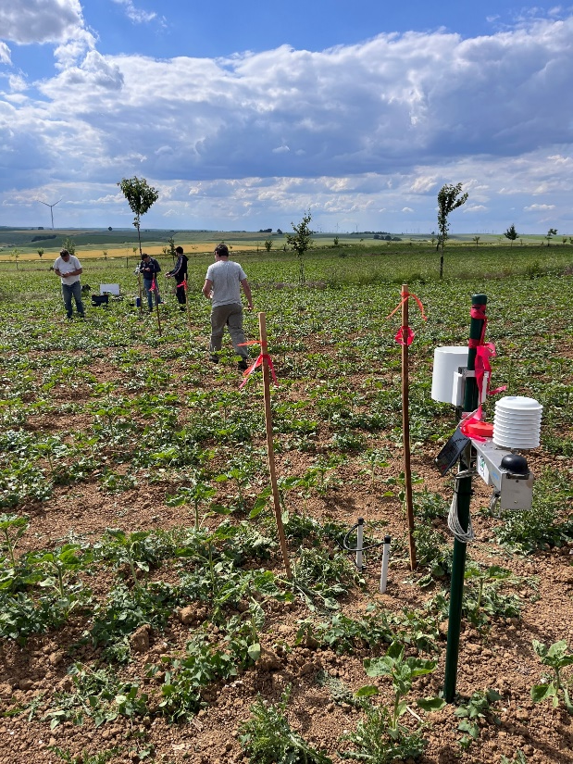
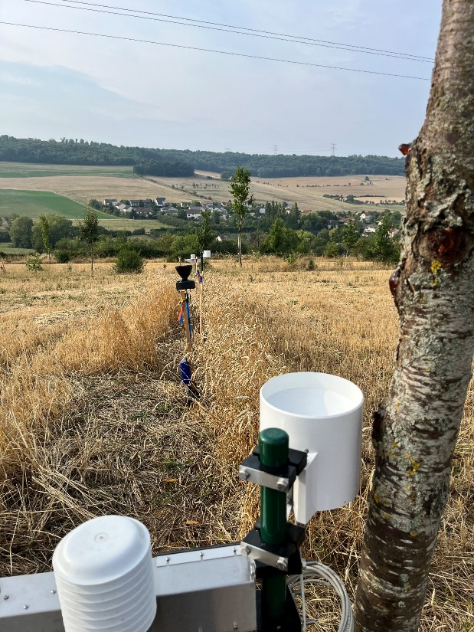
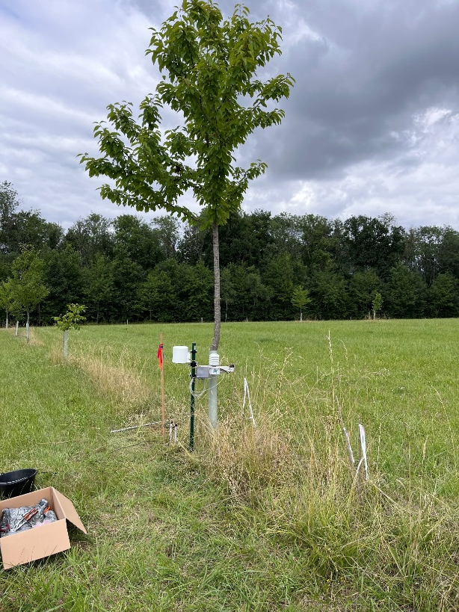
Instrumentation des parcelles
Pixerécourt (54) – 20 octobre 2022
Banogne-Recouvrance (08) – 31 mai 2022
Monthureux-le-Sec (88) – 2 octobre 2023
Montenoy (54) – 9 juin 2022
Orbigny-au-Mont (52) – 7 juillet 2022
Quincey-Ferreux (10) – 17 janvier 2023
Journée “Croisons les regards #7”
RMT AgroforesterieS
Paris - Mardi 14 novembre 2023

Slide 7
① Tampon des températures extrêmes
Site de Quincey (10)
Différence de température entre le pied de l’arbre et le champ (°C)
Température de l’air (°C)
Jusqu’en mai, les abords de l’arbre sont plus chauds que le plein champ (~0,1°C)
Lors de la phase la plus active de croissance de l’arbre, l’effet est plus marqué mais erratique
L’effet s’estompe quand la croissance de l’arbre ralentie
Journée “Croisons les regards #7”
RMT AgroforesterieS
Paris - Mardi 14 novembre 2023

Slide 8
② Maintien de l’humidité de l’air
Site de Quincey (10)
Différence d’humidité de l’air entre le pied de l’arbre et le champ (%)
Température de l’air (°C)
Toute l’année, l’air est plus humide près de l’arbre qu’en plein champ (~4%)
Ponctuellement, lors du réchauffement printanier, l’air est plus sec près de l’arbre qu’en plein champ
Journée “Croisons les regards #7”
RMT AgroforesterieS
Paris - Mardi 14 novembre 2023

Slide 9
① et ② Tampon de température et d’humidité
Site de Quincey (10)
Relation entre la différence Arbre – Champ de température de l’air (°C, à gauche) ou d’humidité de l’air (%, à droite) et la température de l’air (°C)
r = -0,67***
r = 0,73***
Au printemps, plus il fait chaud, plus l’arbre réduit la température et augmente l’humidité de l’air, par rapport au plein champ
Journée “Croisons les regards #7”
RMT AgroforesterieS
Paris - Mardi 14 novembre 2023

Slide 10
③ Atténuation des amplitudes
Site de Quincey (10)
Différence d’amplitude diurne de température entre le pied de l’arbre et le champ (°C)
Température de l’air (°C)
Transitoirement, lors du réchauffement printanier / de la reprise de végétation de l’arbre, la température journalière varie beaucoup moins près de l’arbre
Cet effet s’estompe lorsque la température de l’air reste forte pendant l’été
↓ Effet tampon de l’arbre transitoire lorsque sa croissance ralentie
Journée “Croisons les regards #7”
RMT AgroforesterieS
Paris - Mardi 14 novembre 2023

Slide 11
③ Atténuation des amplitudes
Site de Quincey (10)
Différence d’amplitude diurne d’humidité de l’air entre le pied de l’arbre et le champ (%)
Température de l’air (°C)
Même effet pour m’humidité de l’air : beaucoup moins d’amplitude de variation journalière près de l’arbre en juin
Mais l’effet tampon de l’arbre reste vrai toute l’année (~5%)
↓ Effet tampon de l’arbre qui s’atténue lorsque sa croissance ralentie
Journée “Croisons les regards #7”
RMT AgroforesterieS
Paris - Mardi 14 novembre 2023

Slide 12
③ Atténuation des amplitudes
Différence d’amplitude diurne de température entre le pied de l’arbre et le champ (°C)
Température de l’air (°C)
Site de Pixerécourt (54)
Effet similaire aux autres sites…
… Dans une moindre mesure car arbres moins touffus
Site de Montenoy (54)
Journée “Croisons les regards #7”
RMT AgroforesterieS
Paris - Mardi 14 novembre 2023

Slide 13
③ Atténuation des amplitudes
Site de Quincey (10)
Au plus chaud de la journée, la température est deux degrés plus faible près de l’arbre
Début juin 2023
Cet effet n’est plus observé lorsque la canicule perdure
Fin juin 2023
Journée “Croisons les regards #7”
RMT AgroforesterieS
Paris - Mardi 14 novembre 2023

Slide 14
③ Atténuation des amplitudes
Site de Quincey (10)
Différence d’amplitude entre l’arbre et le champ en termes :
De température (°C) D’humidité de l’air (%)
r = -0,42***
r = -0,55***
Température journalière moyenne (°C)
L’effet tampon de l’arbre sur les amplitudes journalières est d’autant plus fort que la température est élevée
Journée “Croisons les regards #7”
RMT AgroforesterieS
Paris - Mardi 14 novembre 2023
Notes:
Plus il fait chaud, plus l’arbre accentue la différence avec le champ d’amplitude journalière de température et d’humidité de l’air

Slide 15
③ Réduction des amplitudes
Site de Quincey (10)
Différence d’amplitude nocturne d’humidité de l’air entre le pied de l’arbre et le champ (%)
Température de l’air (°C)
Rien de flagrant à propos d’une atténuation des amplitudes la nuit
Journée “Croisons les regards #7”
RMT AgroforesterieS
Paris - Mardi 14 novembre 2023

Slide 16
③ Réduction des amplitudes
Site d’Orbigny (52)
Amplitude journalière de température quasiment toujours plus faible près de l’arbre que dans le champ
Amplitude journalière d’humidité plus faible près de l’arbre que dans le champ en été, mais plus forte en hiver
Journée “Croisons les regards #7”
RMT AgroforesterieS
Paris - Mardi 14 novembre 2023

Slide 17
④ Partage optimisé de l’eau du sol
Site d’Orbigny (52)
Précipitations (mm)
Tension de l’eau dans le sol (cb) dans le champ et près de l’arbre
30 cm de profondeur
⬅ Sec
⬅ Humide
60 cm de profondeur
Assèchement
Confort
Capacité au champ
Excès
L’arbre accélère très fortement l’assèchement du sol en été,
en surface comme en profondeur
Journée “Croisons les regards #7”
RMT AgroforesterieS
Paris - Mardi 14 novembre 2023

Slide 18
④ Partage optimisé de l’eau du sol
Site d’Orbigny (52)
Précipitations (mm)
Différence de tension entre l’arbre et le champ (%)
30 cm de profondeur
Pendant la saison sèche, plus sec près de l'arbre, en surface comme en profondeur (mais différence beaucoup plus forte en surface ↓ Compétition en surface ?)
Pendant la saison humide, aussi plus sec près de l'arbre (dans une moindre mesure) en surface
60 cm de profondeur
Mais plus humide près de l'arbre en profondeur ↓ Infiltration de l'eau favorisée par l'arbre ?
Journée “Croisons les regards #7”
RMT AgroforesterieS
Paris - Mardi 14 novembre 2023

Slide 19
⑤ Concentration des précipitations
Différence de précipitations entre le pied de l’arbre et le champ (mm)
Site d’Orbigny (52)
Précipitations toujours plus importantes au pied de l’arbre que dans le champ
La différence peut être très importante
Site de Montenoy (54)
↓ Effet canalisateur de l’arbre ?
Journée “Croisons les regards #7”
RMT AgroforesterieS
Paris - Mardi 14 novembre 2023

Slide 20
Hypothèses : L’arbre va…
①
Tamponner les températures
extrêmes
☑
Maintenir une humidité
de l’air
②
☑
③
Réduire les amplitudes de variation
(température et humidité)
④
☑
Permettre un partage optimisé de l’eau avec la culture
☒
⑤
Concentrer les précipitations
☑
Hypothèse générale : Dans le Grand-Est, l’arbre en milieu agricole permet de tamponner les extrêmes climatiques et d’optimiser le partage de l’eau avec la culture
Journée “Croisons les regards #7”
RMT AgroforesterieS
Paris - Mardi 14 novembre 2023

Slide 21
Perspectives
①
S’assurer que les tendances se retrouvent en 2024
Explorer ce qu’il se passe sur l’ensemble des sites
Associer les différences entre sites à des facteurs explicatifs (e.g. taille des arbres)
②
③
④
⑤
Journée “Croisons les regards #7”
RMT AgroforesterieS
Paris - Mardi 14 novembre 2023

Slide 22
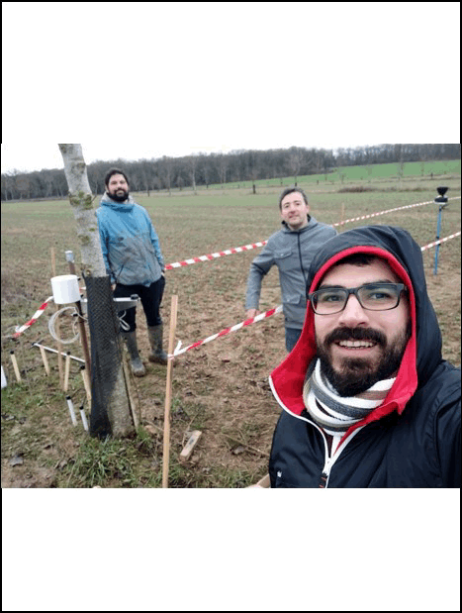
Merci !
Des questions ?

